Slide 1
Ανοικτά Ακαδημαϊκά Μαθήματα στο Πανεπιστήμιο Αθηνών
Επίδειξη Ανοικτού Ψηφιακού Μαθήματος
Κωνσταντίνος Τσιμπάνης Εθνικό και Καποδιστριακό Πανεπιστήμιο Αθηνών Αθήνα, Μάιος 2014

Slide 2
άδεια χρήσης
Το παρόν υλικό υπόκειται σε άδεια χρήσης Creative Commons.
Η αναφορά στην Παρουσίαση αυτή να γίνεται ως εξής:
Τσιμπάνης Κ. (2014), «Ανοικτά Ακαδημαϊκά Μαθήματα στο Πανεπιστήμιο Αθηνών – Επίδειξη Ανοικτού Ψηφιακού Μαθήματος», «Ανοικτά Ακαδημαϊκά Μαθήματα στο Πανεπιστήμιο Αθηνών», Α’ Κύκλος Εκπαίδευσης Προσωπικού Υποστήριξης 20.05.2014

Slide 3
χρηματοδότηση
Το έργο υλοποιείται στο πλαίσιο του Επιχειρησιακού Προγράμματος «Εκπαίδευση και Δια Βίου Μάθηση» και συγχρηματοδοτείται από την Ευρωπαϊκή Ένωση (Ευρωπαϊκό Κοινωνικό Ταμείο) και από εθνικούς πόρους.

Slide 4
δομή ανοικτού ψηφιακού μαθήματος

Slide 5
διάθεση εκπαιδευτικού υλικού
Εκπαιδευτικό υλικό μαθήματος
Έντυπο καταγραφής
Βιντεοδιαλέξεις
Διαφάνειες
Ταυτότητα μαθήματος
Περιγραφή
Πληροφορία θεματικών ενοτήτων
Σημειώσεις
Λοιπό υποστηρικτικό υλικό
Ηλεκτρονικές πηγές
Βιντεοσκοπημένες διαλέξεις μαθήματος
Ασκήσεις Αυτοαξιολόγησης
Εργαστήρια
Εκπαιδευτικά βίντεο

Slide 6
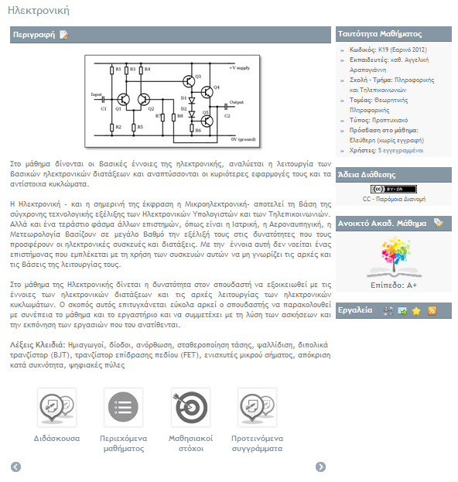
δομή ανοικτού ψηφιακού μαθήματος
εικόνα μαθήματος
ταυτότητα
άδεια χρήσης
σύντομη περιγραφή μαθήματος
επίπεδο Α+ μεταδεδομένα
Στοιχεία προγράμματος σπουδών (στόχοι, βιβλιογραφία, διδάσκων, κλπ)

Slide 7
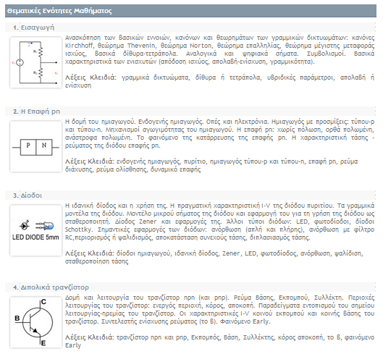
θεματικές ενότητες
εικόνα ενότητας
θεματική ενότητα 1
σύντομη περιγραφή ενότητας
λέξεις κλειδιά

Slide 8
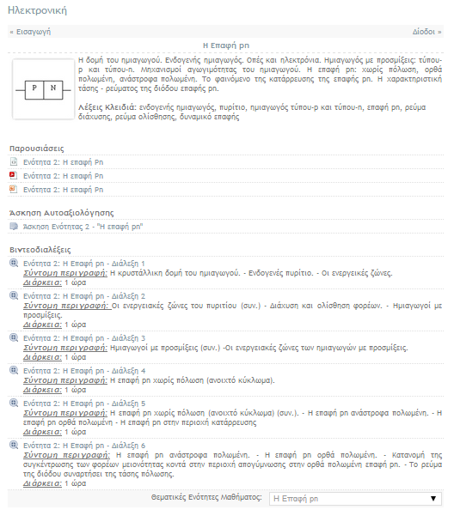
περιεχόμενα θεματικής ενότητας
σύντομη περιγραφή ενότητας
εικόνα ενότητας
παρουσιάσεις σημειώσεις
ασκήσεις αυτοαξιολόγησης
βιντεοδιαλέξεις
ενότητας

Slide 9
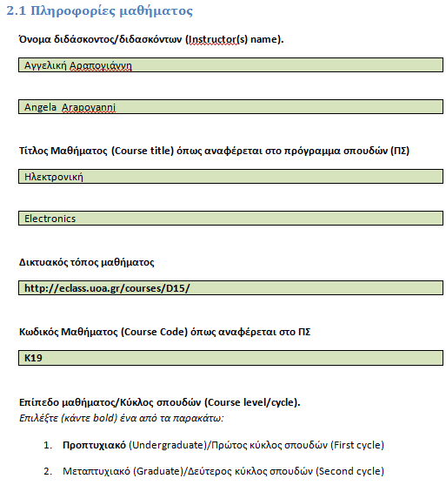
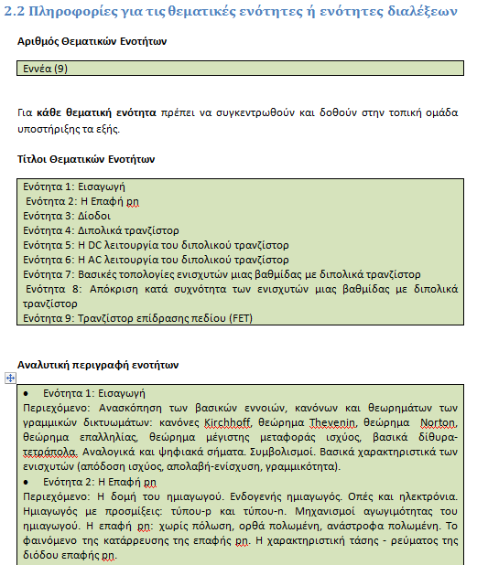
έντυπο καταγραφής πληροφοριών

Slide 10
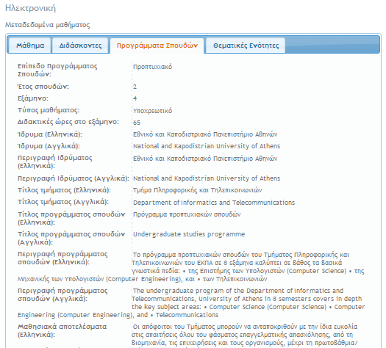
μεταδεδομένα μαθήματος

Slide 11
παράδειγμα ανοικτού ψηφιακού μαθήματος

Slide 12
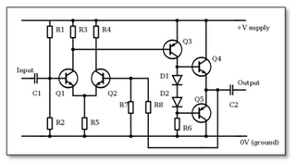
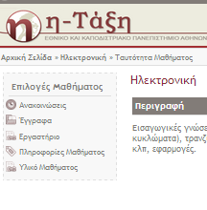
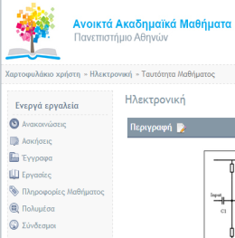
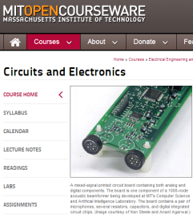
παράδειγμα ανοικτού ψηφιακού μαθήματος
Ταυτότητα Μαθήματος
Τίτλος: Ηλεκτρονική
Διδάσκουσα: καθ. Αραπογιάννη Αγγελική
Τμήμα: Πληροφορικής και Τηλεπικοινωνιών
Τύπος: Προπτυχιακό (4^{ου} εξαμήνου)
Πρόσβαση: Ανοικτή
Επίσημο Μάθημα
Έντυπο Καταγραφής
Ανοικτό Μάθημα (Α+)
Αντίστοιχο ΜΙΤ OCW

Slide 13
ευχαριστώ για την προσοχή σας! Κωνσταντίνος Τσιμπάνης Εθνικό και Καποδιστριακό Πανεπιστήμιο Αθηνών Αθήνα, Μάιος 2014

